Slide 1
포트폴리오 블로그
1차시. 주제제안
발표자 : 박성용
kitLion 스터디그룹

Slide 2
목차
1차시. 주제제안
제작의도
개발환경
컨텐츠
앞으로의계획
Q&A
kitLion 스터디그룹

Slide 3
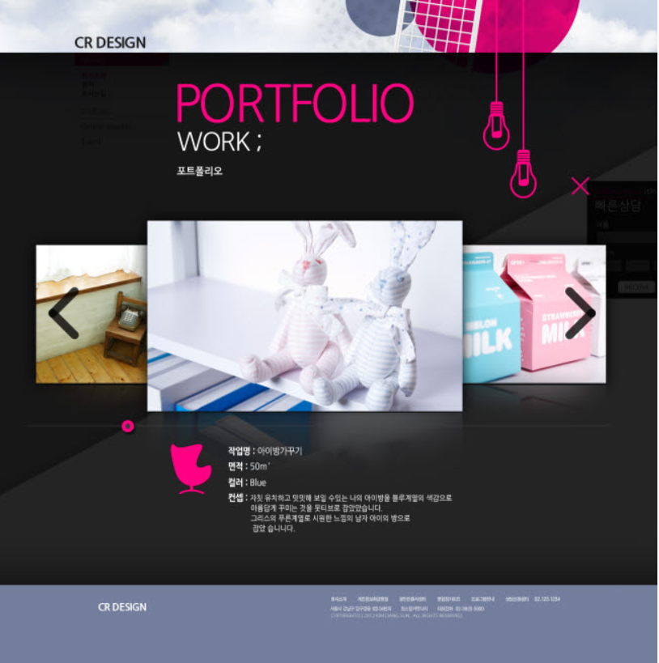
제작의도
1차시. 주제제안
성과를 정리하여 보관
취업시 제출
웹프로그래밍 공부
서버를 이용한 DB관리 공부
kitLion 스터디그룹

Slide 4
컨텐츠
1차시. 주제제안
포스팅 및 글삭제
프로젝트 관리 및 성과 정리
피드백
게스트의 프로젝트 및 성과 평가 및 리플
회원가입 및 로그인,로그아웃
게스트로의 가입 및 접속관리
게스트 자료공유
게스트가 자료를 올릴 수 있는 공개게시판
kitLion 스터디그룹

Slide 5
개발환경
1차시. 주제제안
사용할 언어 : HTML5, JSP, CSS3
개발 플랫폼 : Eclipse EE (Java 1.8)
DB : MySQL (Server 5.7)
웹서버 : Apache Tomcat
Windows 10으로 진행
kitLion 스터디그룹

Slide 6
앞으로의 계획
1차시. 주제제안
구분 | 추진내용 | 1주차 | 2주차 | 3주차 | 4주차 | 5주차 | 6주차 | 7주차 | 8주차
학습 | JSP공부
개발 | 웹페이지 구축
설계 및 개발 | DB설계 및 연동
디자인 | 웹페이지 디자인
종료 | 프로젝트 요약서 및 결과보고서 작성
kitLion 스터디그룹

Slide 7
1차시. 주제제안
Q&A
kitLion 스터디그룹

